Slide 1
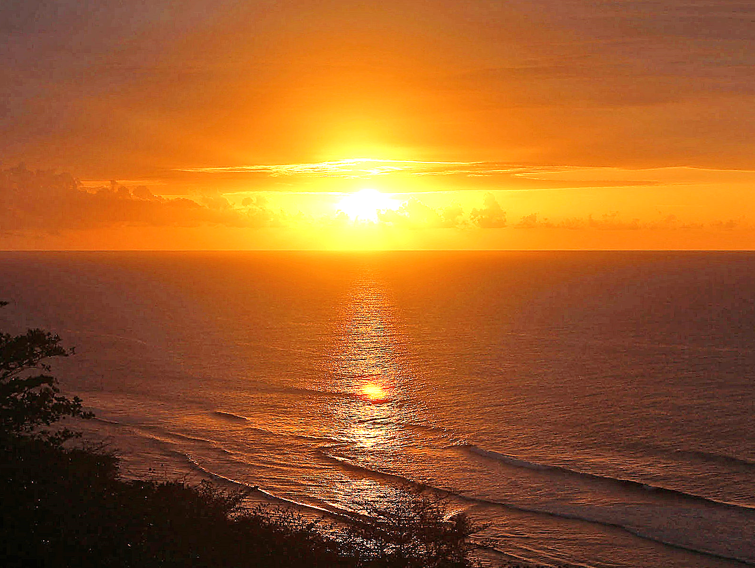

Unità 7: Dopo Giudea
Studio 23:
Gesù testimonia di se stesso
(Giovanni 8.1-59)
11 marzo 2014
La Biblia Libro por Libro, CBP®
Iglesia Bíblica Bautista de Aguadilla

Slide 2
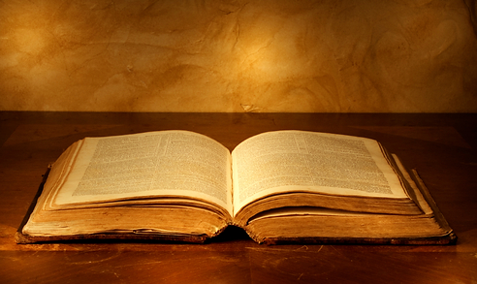
Contesto
Giovanni
  8.1-59

Slide 3

Versetto Chiave:
“Gesù rispose loro: «Anche se io testimonio di me stesso, la mia testimonianza è vera, perché so da dove sono venuto e dove vado; ma voi non sapete da dove io vengo né dove vado.”
(Giovanni 8.14, NVR)

Slide 4
Abbozzo dello studio
Chiamato a non pecare
  Giovanni 8.1-11
La vera testimonianza
  Giovanni 8.12-18
Quelli al di sotto
  Giovanni 8.19-24
Molti crederono in Lui
  Giovanni 8.25-30
La verità ci fa liberi
  Giovanni 8.31-38
Cristo è eterno
  Giovanni 8.48-59

Slide 5
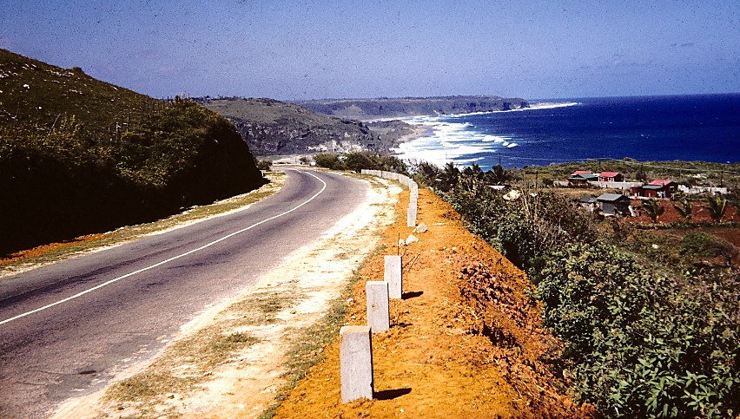
Chiamato a non pecare
Giovanni 8.1-11
5

Slide 6
Chiamato a non pecare
Giovanni 8.1-11
“Gesù andò al monte degli Ulivi. All'alba tornò nel tempio, e tutto il popolo andò da lui; ed egli, sedutosi, li istruiva. Allora gli scribi e i farisei gli condussero una donna colta in adulterio; e, fattala stare in mezzo, gli dissero: «Maestro, questa donna è stata colta in flagrante adulterio. Or Mosè, nella legge, ci ha comandato di lapidare tali donne; tu che ne dici?» Dicevano questo per metterlo alla prova, per poterlo accusare. Ma Gesù, chinatosi, si mise a scrivere con il dito in terra. E, siccome continuavano a interrogarlo, egli, alzato il capo, disse loro: «Chi di voi è senza peccato, scagli per primo la pietra contro di lei»…”
6

Slide 7
Chiamato a non pecare
Giovanni 8.1-11
“…E, chinatosi di nuovo, scriveva in terra. Essi, udito ciò, e accusati dalla loro coscienza, uscirono a uno a uno, cominciando dai più vecchi fino agli ultimi; e Gesù fu lasciato solo con la donna che stava là in mezzo. Gesù, alzatosi e non vedendo altri che la donna, le disse: «Donna, dove sono quei tuoi accusatori? Nessuno ti ha condannata?» Ella rispose: «Nessuno, Signore». E Gesù le disse: «Neppure io ti condanno; va' e non peccare più».” (Giovanni 8.1–11, NVR)
7

Slide 8
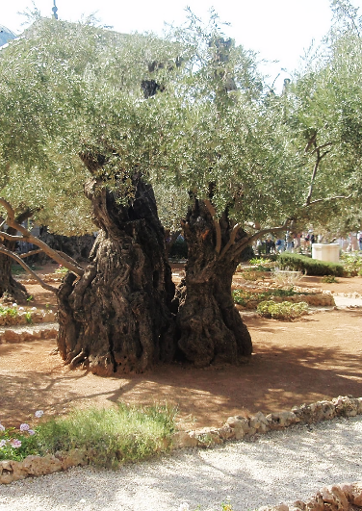
Chiamato a non pecare
Giovanni 8.1-11
8:1 Questo versetto è strettamente connesso con l’ultimo versetto del capitolo 7.
Questa relazione si vede meglio quando si pongono insieme tutti e due versetti , di questa maniera: «E ognuno si è andato da lui, ma Gesù è andato al Monte degli Ulivi».
Il Signore aveva detto con verità: «Le volpi hanno delle tane e gli uccelli del cielo hanno dei nidi, ma il Figlio dell'uomo non ha dove posare il capo». (Matteo 8:20)
8

Slide 9
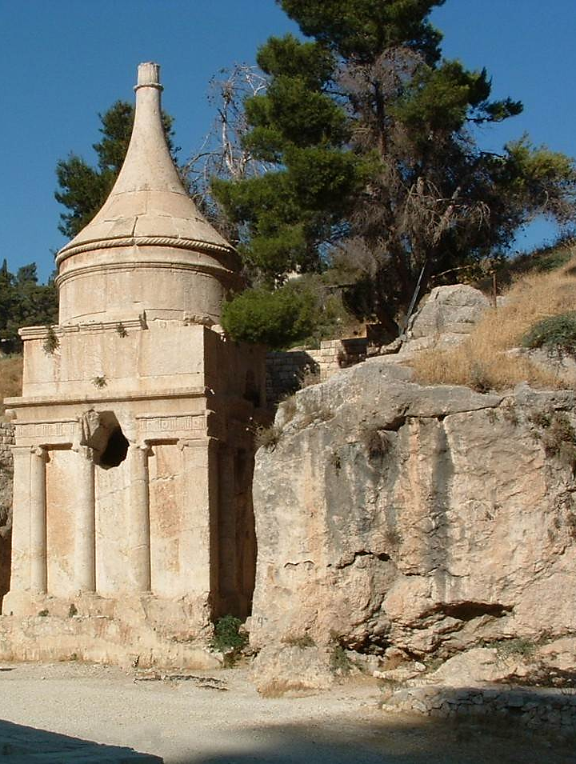
Chiamato a non pecare
Giovanni 8.1-11
8:2 Il Monte degli Ulivi non era lontano dal tempio.
E per la mattina, di alba, il Signore Gesù è sceso per la pendice del Monte degli Ulivi, ha traversato il Valle del Chidron ed è tornato a salire verso la città, dov’era il tempio.
Tutto il popolo è venuto da lui; e sedendosi, gli insegnava.
9

Slide 10
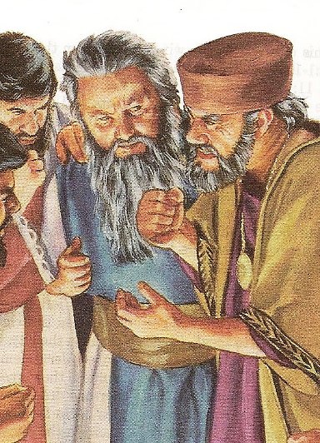
Chiamato a non pecare
Giovanni 8.1-11
8:3 Gli Scribi (un gruppo di uomini che si dedicavano a copiare le Scritture) e i farisei anelavano indurre il Signore di dire qualcosa erronea, por poter avere di che accusarlo.
Gli portarono quindi una donna sorpresa nello stesso atto del adulterio, e l’hanno posta in mezzo della moltitudine, probabilmente davanti Gesù.
10

Slide 11
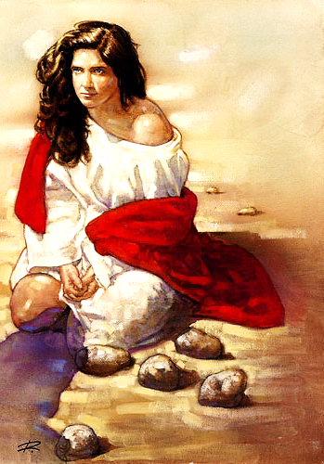
Chiamato a non pecare
Giovanni 8.1-11
8:4 L’ accusa di adulterio era fatta contro questa donna, ed è indubitabile che era vera.
Non c’è ragione per dubitare di che era sorpresa mentre compieva questo terribile peccato.
Ma, dov’era l’uomo? Tante volte si hanno castigato le donne mentre che i uomini ugualmente colpevoli sono stati lasciati liberi.
11

Slide 12
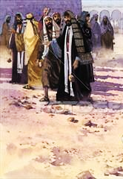
Chiamato a non pecare
Giovanni 8.1-11
8:5 La trappola rimaneva adesso chiara. Volevano che il Signore contraddicesse la legge di Mosè.
Se avevano esito, potevano quindi rivolgere il popolo contro Gesù.
Hanno ricordato al Signore che Mosè aveva comandato nella legge che le persone prese nel atto di adulterio dovrebbero essere lapidate.
12

Slide 13
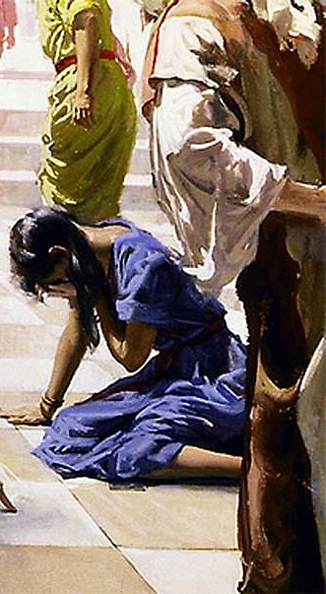
Chiamato a non pecare
Giovanni 8.1-11
I farisei avevano la speranza, per i suoi propri propositi malvagi, di che il Signore si manifesterebbe in disaccordo, e per quello gli domandarono cosa aveva che dire verso questo.
Loro pensavano che la giustizia e la legge di Mosè esigevano che fosse posta come esempio pubblico.
13

Slide 14
Chiamato a non pecare
Giovanni 8.1-11
8:6 Non avevano nessuna vera accusa contro il Signore, e tentavano di fabbricare una. Sapevano che se Lui lasciava libera la donna, si starebbe opponendo a la Legge di Mosè e potrebbero accusarlo di essere ingiusto.
Invece, se condannava la donna a morte, potrebbero quindi impiegare questo per mostrare che era nemico del governo romano, e potrebbero inoltre dire che non era misericordioso.
14

Slide 15
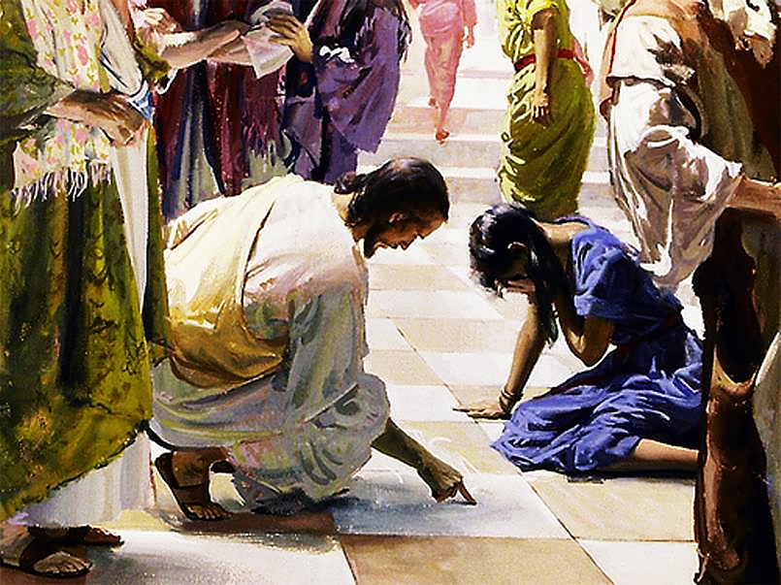
Chiamato a non pecare
Giovanni 8.1-11
Ma Gesù, chinato verso il suolo, scriveva in terra con il dito.
Non c’è assoluttamente nessuna maniera di sapere ciò che scriveva.
Molte persone hanno molta confidenza di saperlo, ma la realtà è che la Bibbia non ci dice.
15

Slide 16

Chiamato a non pecare
Giovanni 8.1-11
8:7 Insoddisfatti, i giudei insistevano perché desse alcuna risposta.
Cosicché Gesù ha risposto semplicemente che si doveva applicare la pena imposta per la legge, ma che dovrebbero farli quelli che non avessero commesso alcun peccato.
Non disse che la donna doveva rimanere libera dalla pena della legge.
16

Slide 17
Chiamato a non pecare
Giovanni 8.1-11
Ma ciò che sì ha fatto fu accusare ognuno di quelli uomini di avere peccati loro stessi.
Quelli che vogliono giudicare gli altri dovrebbero essere puri.
Questo versetto si impiega frequentemente per scusare il peccato perché tutti gli altri hanno fatto cose cattive.
Ma questo versetto non scusa il peccato; ciò che fa è condannare i colpevoli anche se non siano mai stati scoperti.
17

Slide 18
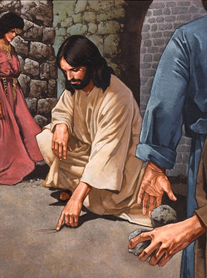
Chiamato a non pecare
Giovanni 8.1-11
8:8 Di nuovo il Salvatore si è chinato verso il suolo, ed ha seguito scrivendo in terra.
Queste sono l’uniche menzioni di che il Signore scrivesse qualcosa, e ciò che ha scritto molto tempo fa che è stato cancellato dalla terra.
18

Slide 19
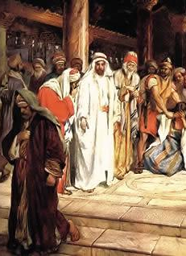
Chiamato a non pecare
Giovanni 8.1-11
8:9 Loro, quelli che avevano accusato la donna, si sentirono accusati dalle loro coscienze.
Non avevano niente di più da dire.
Hanno cominciato a uscire, uno a uno.
Tutti si consideravano colpevoli, dai più vecchi fino ai più giovani.
È rimasto solo Gesù, con la donna che era vicina.
19

Slide 20
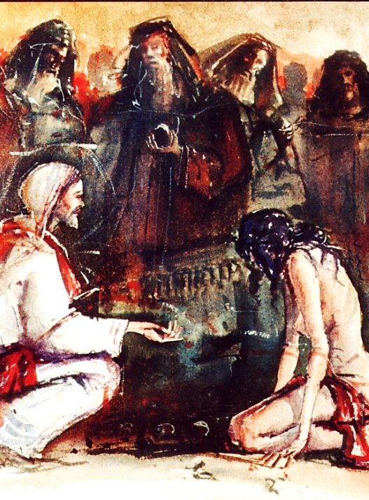
Chiamato a non pecare
Giovanni 8.1-11
8:10 Con una grazia meravigliosa, il Signore Gesù ha osservato la donna cui accusatori erano stati sfumati.
Non si potevano vedere per nessun luogo.
Non c’era stato una sola persona in tutta quella folla che osasse a condannarla.
20

Slide 21
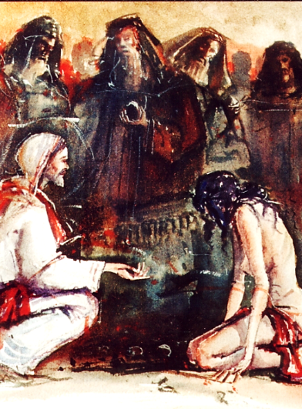
Chiamato a non pecare
Giovanni 8.1-11
8:11 La parola Signore è qui semplicemente un titolo di cortesia.
Quando la donna ha detto, «Nessuno, Signore», il Signore ha pronunciato quelle meravigliose parole: Neppure io ti condanno; va’, e non peccare più.
Il Signore non pretendeva avere autorià civile in una questione così.
21

Slide 22
Chiamato a non pecare
Giovanni 8.1-11
Era il governo romano che era investito di quest’autorità, e là lo lasciò Egli.
Egli non l’ha condannata né l’ha perdonata.
Non era questa la sua funzione in questo tempo. Ma sì le ha dato un’avvertenza di che cessasse di peccare.
22

Slide 23
Chiamato a non pecare
Giovanni 8.1-11
Nel primo capitolo di Giovanni abbiamo imparato che «la grazia e la verità sono venute per mezzo di Gesù Cristo.»
Qui abbiamo un esempio di quello.
Nelle parole «Neppure io ti condanno» abbiamo un esempio di grazia; le parole «va’, e non pecare più» sono parole di verità.
23

Slide 24
Chiamato a non pecare
Giovanni 8.1-11
Il Signore non ha detto: «Va’, e pecca il meno possibile».
Gesù Cristo è Dio, e la Sua norma è la perfezione assoluta.
Non può approvare il peccato in nessun grado.
E per quello pone davanti lei la norma perfetta dello stesso Dio.
24

Slide 25
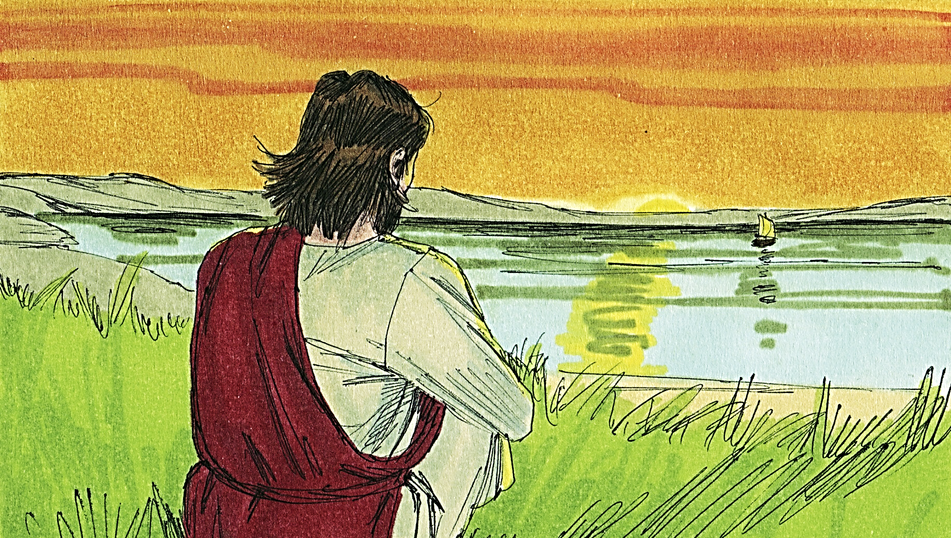
La vera testimonianza
Giovanni 8.12-18
25

Slide 26
La vera testimonianza
Giovanni 8.12-18
“Gesù parlò loro di nuovo, dicendo: «Io sono la luce del mondo; chi mi segue non camminerà nelle tenebre, ma avrà la luce della vita».Allora i farisei gli dissero: «Tu testimoni di te stesso; la tua testimonianza non è vera». Gesù rispose loro: «Anche se io testimonio di me stesso, la mia testimonianza è vera, perché so da dove sono venuto e dove vado; ma voi non sapete da dove io vengo né dove vado…”
26

Slide 27
La vera testimonianza
Giovanni 8.12-18
“…Voi giudicate secondo la carne; io non giudico nessuno. Anche se giudico, il mio giudizio è veritiero, perché non sono solo, ma sono io con il Padre che mi ha mandato. D'altronde nella vostra legge è scritto che la testimonianza di due uomini è vera. Or sono io a testimoniare di me stesso, e anche il Padre che mi ha mandato testimonia di me». ”
(Giovanni 8.12–18, NVR)
27

Slide 28
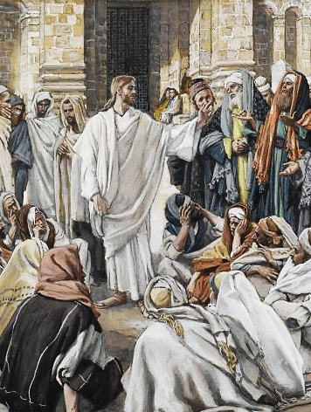
La vera testimonianza
Giovanni 8.12-18
Gesù ha testimoniato di se stesso dicendo: “Io sono la luce del mondo” (8:12).
Anteriormente (Juan 1 y 3), l’autore lo lo aveva descritto come luce.
Qui Cristo stesso lo disse.
28

Slide 29
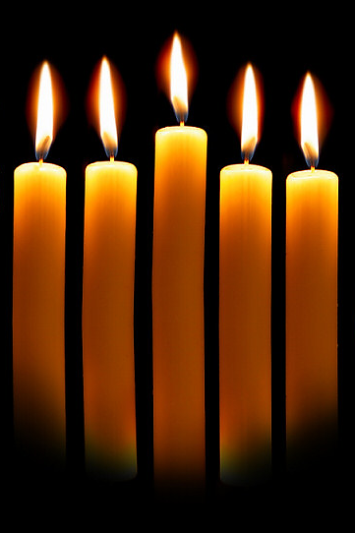
La vera testimonianza
Giovanni 8.12-18
Cosa ha voluto dire Gesù?
1. Il simbolismo della luce delle lampade che si accendevano durante la festa, rappresentava la presenza, protezione e direzione di Dio per il Suo popolo.
Quello stesso offre Cristo a coloro che lo accettano.
29

Slide 30
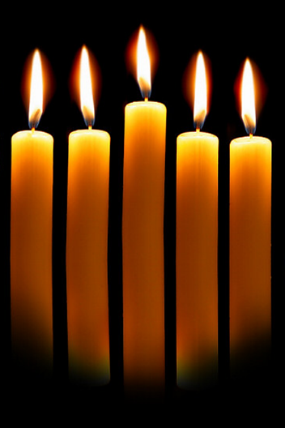
La vera testimonianza
Giovanni 8.12-18
Cosa ha voluto dire Gesù?
2. In termini della grande immoralità e peccato della razza umana, la luce getta i raggi luminosi della giustizia da Dio sull’uomo.
30

Slide 31
La vera testimonianza
Giovanni 8.12-18
Cosa ha voluto dire Gesù?
3. In termini degli insegnamenti ingannevoli dei farisei di quel tempo e dei falsi maestri di oggi!), la la luce è la verità di Dio che illumina i suoi errori.
31

Slide 32
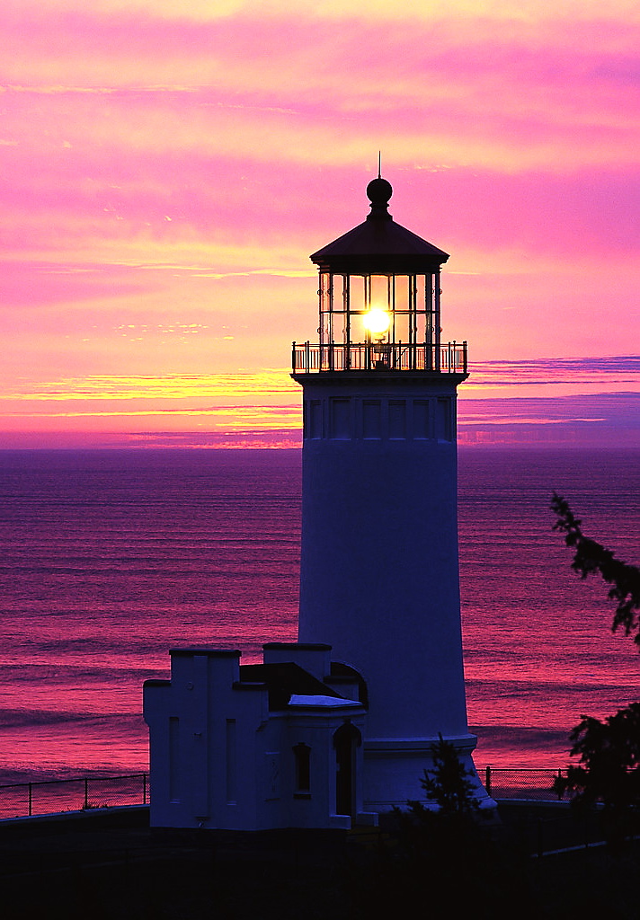
La vera testimonianza
Giovanni 8.12-18
Cosa ha voluto dire Gesù?
4. In termini del povvero perso che si incammina alla condannazione e separazione da Dio per sempre, la luce è un faro cui raggi benedetti gli offrono salvazione. (8:12b).
32

Slide 33
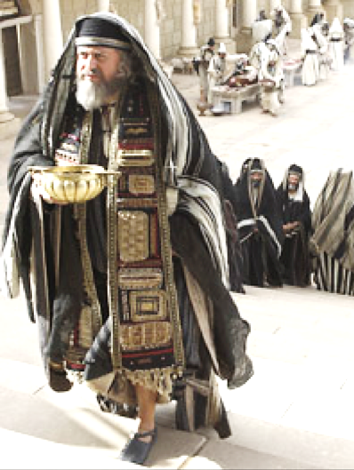
La vera testimonianza
Giovanni 8.12-18
8:15 I farisei giudicavano gli altri per apparenze esterne e y secondo norme umane.
Contemplavano Gesù come il Carpintiere di Nazareth e mai si fermavano a pensare che Egli era differente di qualunque altro uomo che avesse vissuto.
33

Slide 34
La vera testimonianza
Giovanni 8.12-18
Il Signore Gesù diceva che Egli non giudicava nessuno.
Questo può significare che non giudicava gli uomini secondo norme umane mondane, come lo facevano i farisei.
Ma probabilmente, significa che il Suo proposito al raggiungere il mondo non era per giudicare la gente, bensì che per salvarla.
34

Slide 35
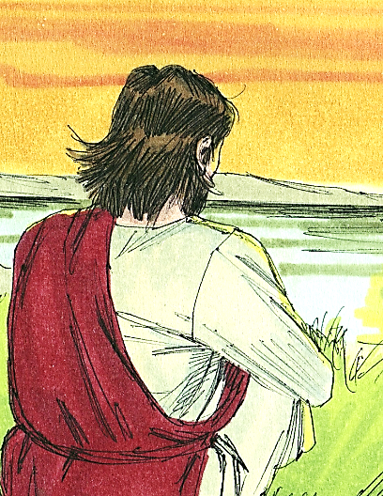
La vera testimonianza
Giovanni 8.12-18
8:16 Se il Signore giudicasse, il Suo giudizio sarebbe giusto e vero.
Egli è Dio, e tutto lo che fa, lo lo fa in comunione con il Padre che l’ha inviato.
Ripetutamente, il Signore Gesù ha enfatizzato ai farisei la Sua unità con Dio il Padre.
Fu questo che ha agitato nei cuori di loro il forte antagonismo contro Lui.
35

Slide 36
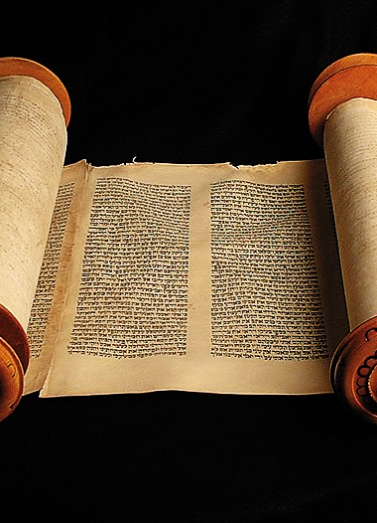
La vera testimonianza
Giovanni 8.12-18
8:17–18 Il Signore ha riconosciuto che la legge di Mosè chiedeva la testimonianza di due testimoni.
Nulla di ciò che aveva detto aveva l’intenzione di negare questo fatto.
Se loro inistevano di avere due testimoni , non sarebbe difficili presentarli.
Prima, Lui dava testimonianza di se stesso mediante la Sua vita santa e per le parole che germogliavano dalla sua bocca.
36

Slide 37
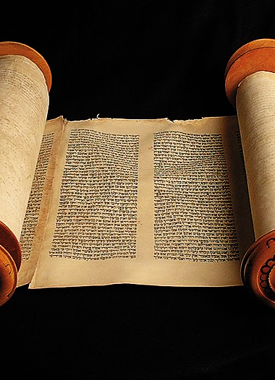
La vera testimonianza
Giovanni 8.12-18
In secondo luogo, il Padre dava testimonianza del Signore Gesù per le Sue dichiarazioni pubbliche dal cielo e per i miracoli che dava al Signore per fare.
Cristo ha compiuto le profezie del AT toccanti al Messia, e con tutto, davanta a questa potene evidenza, i capi giudei non stavano disposti a credere.
37

Slide 38
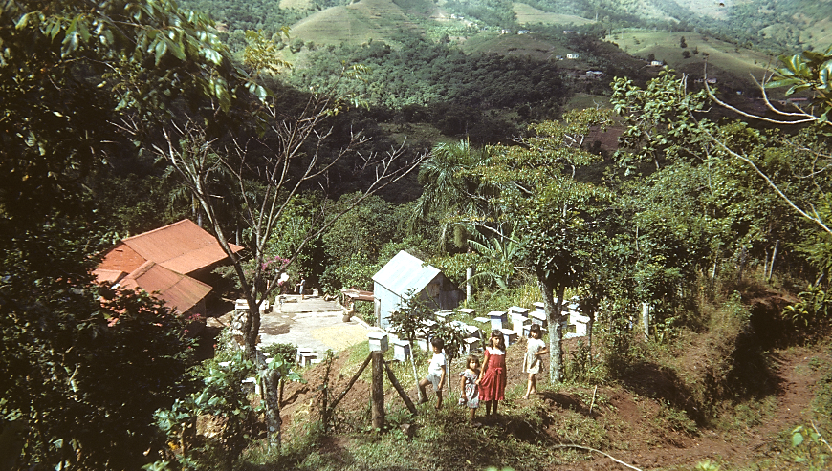
Quelli al di sotto
Giovanni 8.19-24
38

Slide 39
Quelli al di sotto
Giovanni 8.19-24
“Essi perciò gli dissero: «Dov'è tuo Padre?» Gesù rispose: «Voi non conoscete né me né il Padre mio; se conosceste me, conoscereste anche il Padre mio». Queste parole disse Gesù nella sala del tesoro, insegnando nel tempio; e nessuno lo arrestò, perché l'ora sua non era ancora venuta. Egli dunque disse loro di nuovo: «Io me ne vado e voi mi cercherete e morirete nel vostro peccato; dove vado io, voi non potete venire» …”
39

Slide 40
Quelli al di sotto
Giovanni 8.19-24
“…Perciò i Giudei dicevano: «S'ucciderà forse, poiché dice: "Dove vado io, voi non potete venire"?» Egli diceva loro: «Voi siete di quaggiù; io sono di lassù; voi siete di questo mondo; io non sono di questo mondo. Perciò vi ho detto che morirete nei vostri peccati; perché se non credete che io sono, morirete nei vostri peccati».”
(Giovanni 8.19–24, NVR)
40

Slide 41
Quelli al di sotto
Giovanni 8.19-24
8:19 La seguente domanda dei farisei fu indubitabilmente fatta con derisione.
Forse guardarono Dov’è tuo Padre? Quindi rispose Gesù dicendogli che loro né gli riconoscevano per chi era veramente, né conoscevano Suo Padre.
Naturalmente, loro avrebbero negato con vigore che sconoscevano Dio.
41

Slide 42
Quelli al di sotto
Giovanni 8.19-24
Ma era tuttavia vero.
Se loro avessero ricevuto il Signore Gesù, avrebbero conosciuto anche Suo Padre.
Ma nessuno può conoscere Dio Padre eccetto per mezzo di Gesù Cristo.
Dunque, il loro rifuito del Salvatore gli faceva impossibilie il pretendere con onore che conoscevano e amavano Dio.
42

Slide 43

Quelli al di sotto
Giovanni 8.19-24
8:20 Qui ci si dice che il luogo dove c’è stato il confronto dei versetti anteriori è stato nel luogo delle offerte, nel tempio.
Di nuovo il Signore è circondato da protezione divina, e nessuno l’ha preso, nonostante i desideri che avevano per ucciderlo.
43

Slide 44
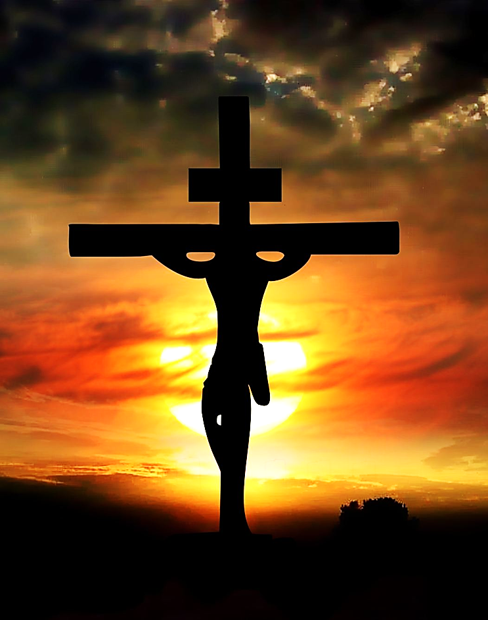
Quelli al di sotto
Giovanni 8.19-24
Ancora non era arrivata la sua ora; questo si riferisce al tempo quando sarebbe crocifisso nel Calvario per morire per i peccati del mondo.
44

Slide 45
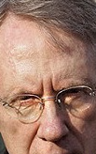
Quelli al di sotto
Giovanni 8.19-24
L’essere umano si crede più saggio di ciò che realmente è, en ella sua arroganza pretende una conoscenza che è impossibile senza l’illuminazione divina.
Così le cose, invece di semplificare e risolvere il problema, Dio lo complica per umiliare il uomo.
45

Slide 46
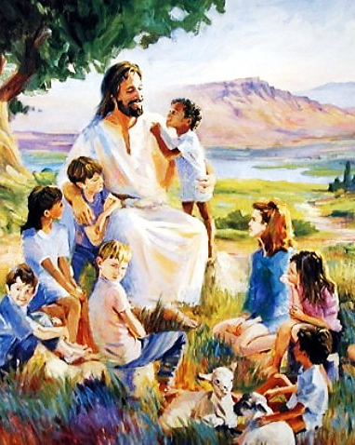
Quelli al di sotto
Giovanni 8.19-24
Il Signore già aveva dichiarato che era necessario diventare come un bambino per entrare nel regno dei cieli (Matteo 18:3), e al pregare a Suo Padre aveva esclamato che Dio rivelò i grandi segreti ai bambini (Matteo 11:25).
46

Slide 47
Quelli al di sotto
Giovanni 8.19-24
L’enigma in questa ocasione era che se se ne andasse, loro lo cercherebbero ma sarebbe impossibile seguirlo al luogo dove andava.
Gli uomini, quindi, rispondono beffardamente.
47

Slide 48
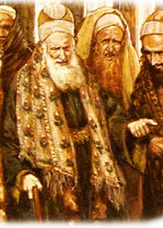
Quelli al di sotto
Giovanni 8.19-24
Quando commentann di forma sarcastica che forse Gesù pensi togliersi la vita, lo fanno coscienti di che nel pensiero ebreo le profondità del inferno erano riservate ai suicidi.
Nella coltura e pensiero di quel tempo, stavano dicendo: “Che si vada all’inferno dato che si suiciderà.”
48

Slide 49
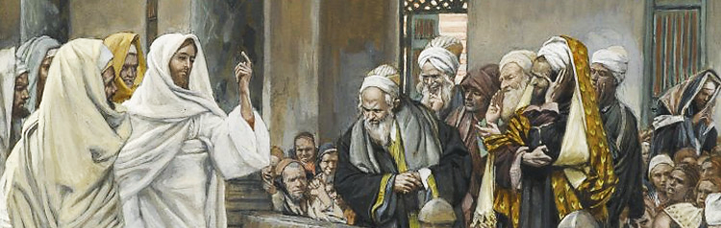
Los de abajo
Juan 8.19-24
Il Signore Gesù afferma una verità intollerabile per la mente non rigenerata.
1. Io sono di lassù (23a).
Con questo voleva dire che era distinto di loro posto che loro erano di “quaggiù”. Il Signore così voleva indicare che era venuto dal cielo.
2. Io non sono di questo mondo (23b).
Gli indica che anche se si assomigli a loro, tuttavia c’è qualcosa che lo eleva sopra il resto dell’umanità.
49

Slide 50
Los de abajo
Juan 8.19-24
3. Io sono (24).
Dopo dichiara: “Se non credete che io sono… morirete”, e dopo qualcosa di simile: “Allora conscerete che io sono” (v. 28).
Al ascoltare queste parole, la gente comincia a lapidarlo.
La colera prodotta dalla frase “Io sono”, si doveva a che Gesù Cristo stava impiegando la frase più sacra in lingua ebrea giacché si riferiva a Geova Dio (Esodo 3:14; 20:2).
50

Slide 51
Los de abajo
Juan 8.19-24
Quando Cristo diceva ai suoi nemici intellettuali “Io sono”, gli stava dicendo “Io sono l’eterno Dio, sono il Creatore, sono Colui con chi parlò Mosè nel roveto ardente, sono chi isitituì i Dieci Comandamenti.”
Per gli ebrei era intollerabile che l’apparente carpentiere che stava davanti di loro fosse il “Io sono” dell’eternità.
51

Slide 52
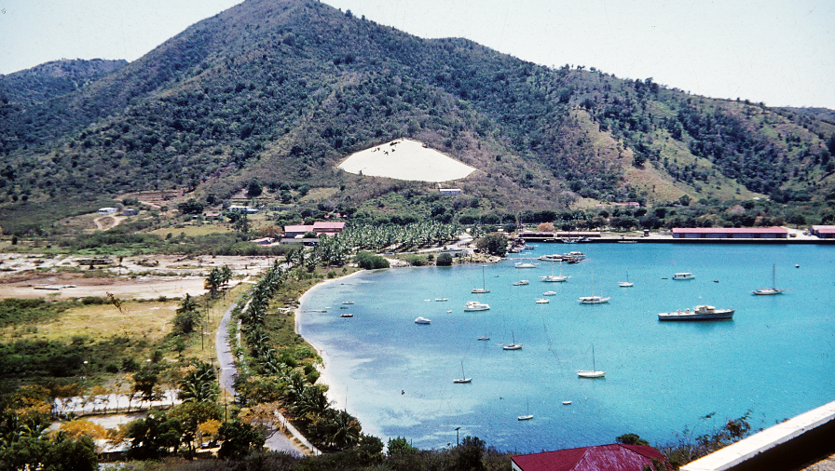
Molti crederono in Lui
Giovanni 8.25-30
52

Slide 53
Molti crederono in Lui
Giovanni 8.25-30
“Allora gli domandarono: «Chi sei tu?» Gesù rispose loro: «Sono per l'appunto quel che vi dico. Ho molte cose da dire e da giudicare sul conto vostro; ma colui che mi ha mandato è veritiero, e le cose che ho udite da lui, le dico al mondo». Essi non capirono che egli parlava loro del Padre. Gesù dunque disse loro: «Quando avrete innalzato il Figlio dell'uomo, allora conoscerete che io sono, e che non faccio nulla da me, ma dico queste cose come il Padre mi ha insegnato. E colui che mi ha mandato è con me; egli non mi ha lasciato solo, perché faccio sempre le cose che gli piacciono».” (Giovanni 8.25–30, NVR)
53

Slide 54
Molti crederono in Lui
Giovanni 8.25-30
Gesù gli disse ai giudei che Egli è venuto dal cielo; il Padre l’ha inviato(v. 26), l’ha insegnato(v. 28) ed era sempre con Egli(v. 29).
Il Padre abbandonò il Suo Figlio slo solamente quando Cristo fu fatto peccato per noi nella croce.
Nel versetto 28 Cristo parlò di «essere alzato», che, infatti, significa la crocifissione.
Egli ha menzionato questo a Nicodemo in 3.14–16 e lo menzionerà di nuovo in 12.32–34.
54

Slide 55
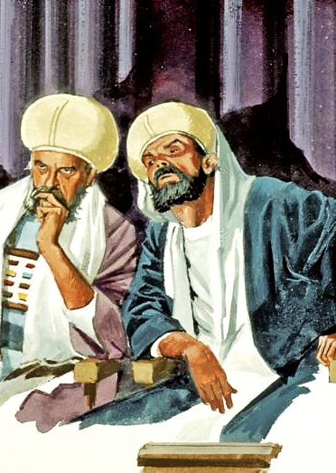
Molti crederono in Lui
Giovanni 8.25-30
8:28 Di nuovo Gesù profetizzò ciò che accaderebbe. Prima, i giudei alzarebbero il Figlio dell’Uomo.
Questo si riferisce alla Sua morte per crocifissione. Dopo che avessero fatto questo, conoscerebbero che Egli era il Messia
Lo saprebbero per il terremoto, per le tenebre, ma, più di ogni altra cosa, per la Sua resurrezione corporale dalla morte.
55

Slide 56
Molti crederono in Lui
Giovanni 8.25-30
Osserviamo con attenzione le parole del nostro Signore: Allora conoscerete che io sono. Il senso più profondo è: «Quindi conoscerete che io sono Dio».
Allora si accorgerebbero de quche Egli non faceva niente per se stesso. è dire, per la Sua propria autorità.
Piuttoso, Egli era venuto al mondo come il Dipendente, dicendo solo quelle cose che il Padre gli aveva insegnato.
56

Slide 57
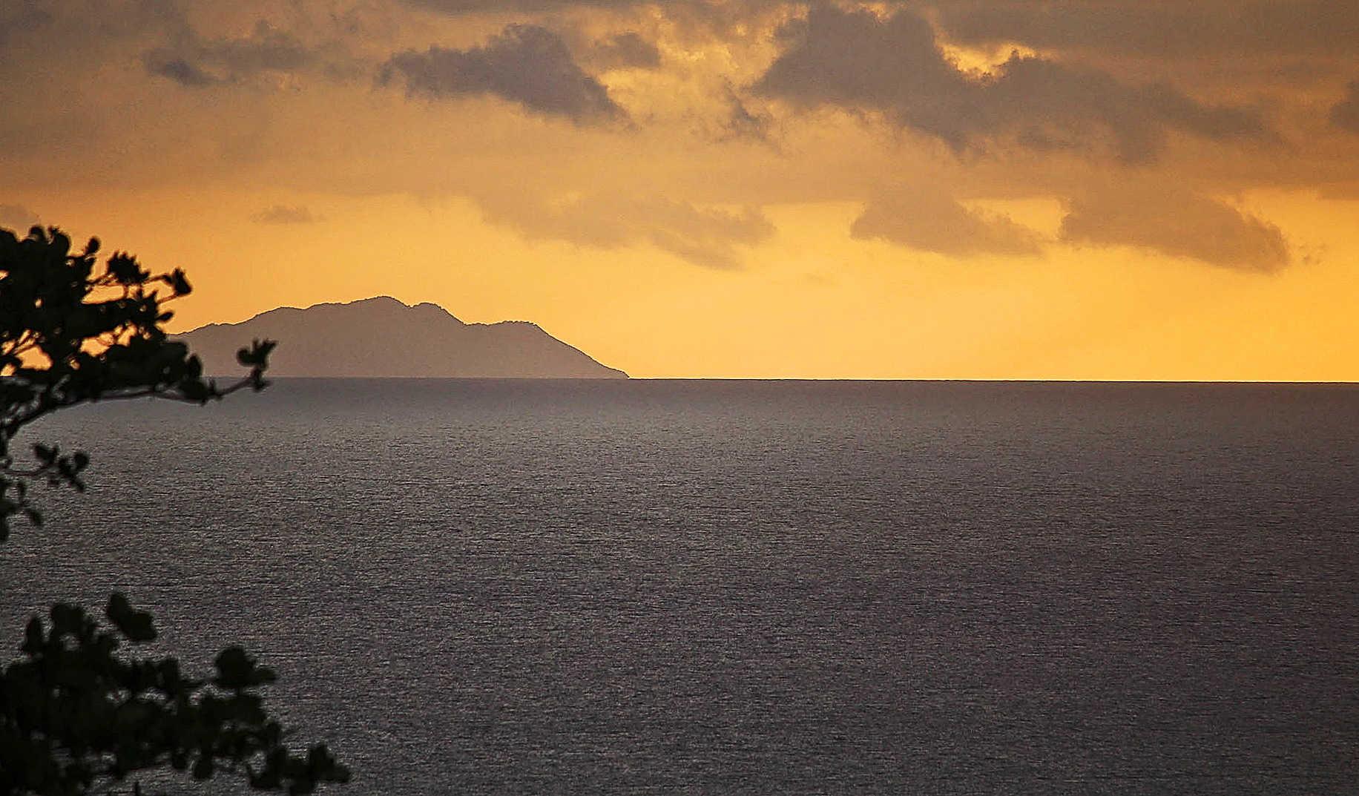
La verità ci fa liberi
Giovanni 8.31-38
57

Slide 58
La verità ci fa liberi
Giovanni 8.31-38
“Gesù allora disse a quei Giudei che avevano creduto in lui: «Se perseverate nella mia parola, siete veramente miei discepoli; conoscerete la verità e la verità vi farà liberi». Essi gli risposero: «Noi siamo discendenti d'Abraamo, e non siamo mai stati schiavi di nessuno; come puoi tu dire: "Voi diverrete liberi"?» Gesù rispose loro: «In verità, in verità vi dico che chi commette il peccato è schiavo del peccato…”
58

Slide 59
La verità ci fa liberi
Giovanni 8.31-38
“…Ora lo schiavo non dimora per sempre nella casa: il figlio vi dimora per sempre. Se dunque il Figlio vi farà liberi, sarete veramente liberi. So che siete discendenti d'Abraamo; ma cercate di uccidermi, perché la mia parola non penetra in voi. Io dico quel che ho visto presso il Padre mio; e voi pure fate le cose che avete udite dal padre vostro».”
(Giovanni 8.31–38, NVR)
59

Slide 60
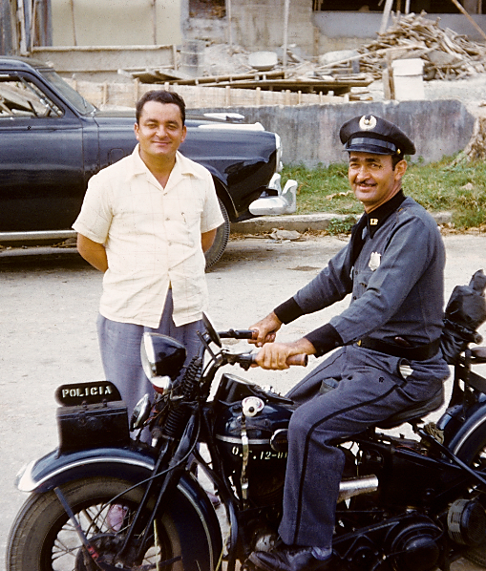
La verità ci fa liberi
Giovanni 8.31-38
Ai giudei che crederono (v. 30) se gli rimembrò a che dimostrassero la loro fede mediante la loro fedeltà.
La fede in Cristo ci fa un figlio di Dio, ma rimanere nella Parola e conoscere la verità (e viverla) ci fa un vero discepolo del regno.
60

Slide 61
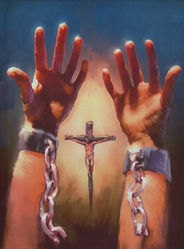
La verità ci fa liberi
Giovanni 8.31-38
Cristo parla della schiavitù e libertà spirituale, non della fisicia o politica.
Il peccatore perso è in schiavitù dei suoi desideri e peccati (Tito 3.3), a Satana e al mondo. (Efesini 2.1–3).
Al ricevere la libertà in Cristo, gli schiavi ricevono libertà!
61

Slide 62
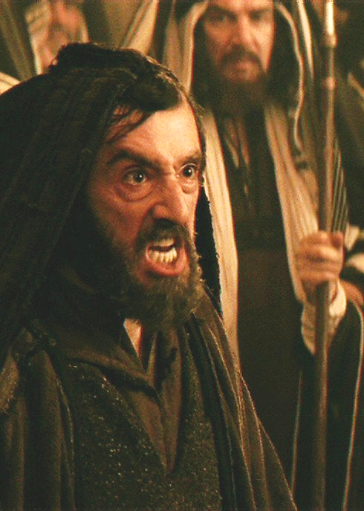
La verità ci fa liberi
Giovanni 8.31-38
Gli avversari di Gesù, quindi, hanno appellato ai suoi vantaggi umani: «Siamo figli di Abraamo!»
Gli dissero la stessa cosa a Giovanni Battista. (Matteo 3.8–9).
Gesù ha fatto una distinzione fra la semente carnale di Abraamo (v. 37) e i suoi figli spirituali (v. 39).
Paolo fa la stessa distinzione in Romani 2.28, 29; 4.9–12; 9.6 y Galati 4.22–29.
62

Slide 63
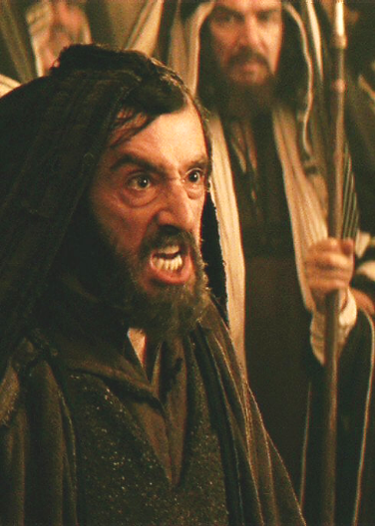
La verità ci fa liberi
Giovanni 8.31-38
La gente rifiuta Gesù perché confondono quello che è fisico con quello che è spirituale.
Gesù parlò a Nicodemo della nuova nascita, ma lui gli domandò sulla nascita fisica. (Giovanni 3.4).
63

Slide 64
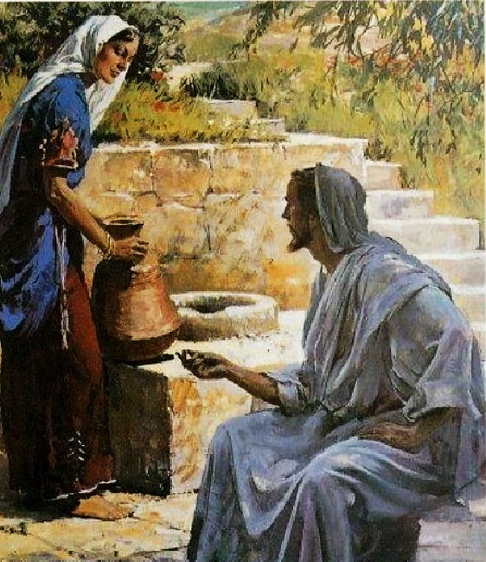
La verità ci fa liberi
Giovanni 8.31-38
Cristo gli ha offerto vita eterna (acqua viva) alla donna accanto al pozz, ma lei paralva dell’acqua fisica (4.15).
La salvazione è una esperienza spirituale e la nascita umana non ha niente da fare con essa.
64

Slide 65
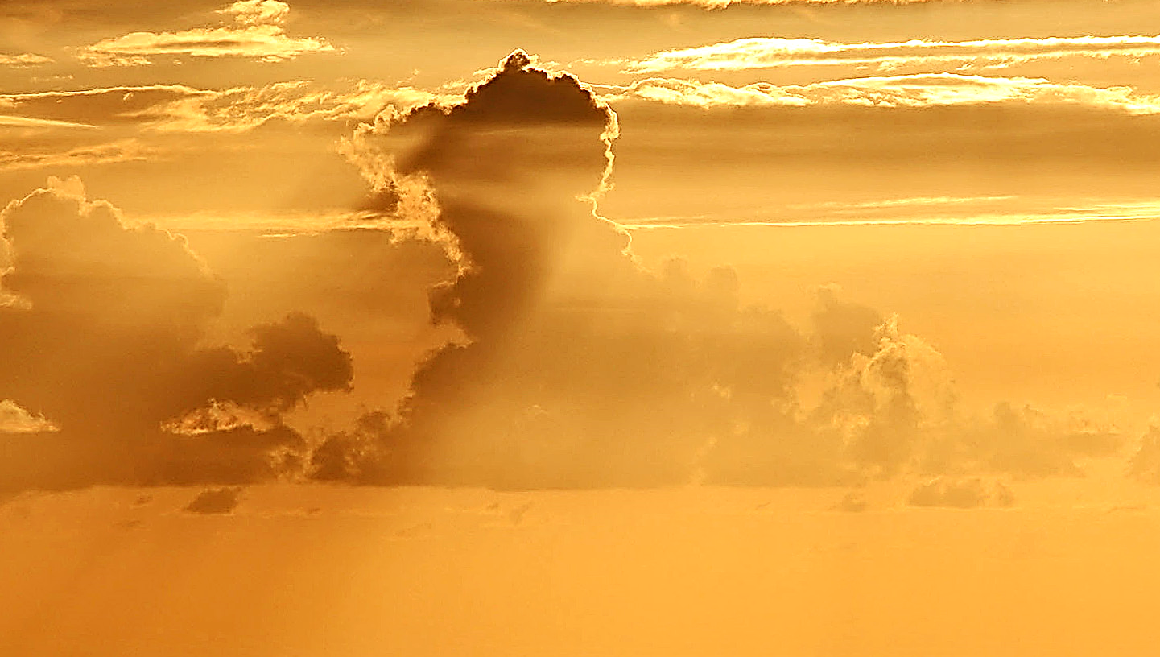
Cristo è eterno
Giovanni 8.48-59
65

Slide 66
Cristo è eterno
Giovanni 8.48-59
“I Giudei gli risposero: «Non diciamo noi con ragione che sei un Samaritano e che hai un demonio?» Gesù replicò: «Io non ho un demonio, ma onoro il Padre mio e voi mi disonorate. Io non cerco la mia gloria; v'è uno che la cerca e che giudica. In verità, in verità vi dico che se uno osserva la mia parola, non vedrà mai la morte». I Giudei gli dissero: «Ora sappiamo che tu hai un demonio. Abraamo e i profeti sono morti, e tu dici: "Se uno osserva la mia parola, non gusterà mai la morte". Sei tu forse maggiore del padre nostro Abraamo il quale è morto? Anche i profeti sono morti; chi pretendi di essere?» ”
66

Slide 67
Cristo è eterno
Giovanni 8.48-59
“…Gesù rispose: «Se io glorifico me stesso, la mia gloria è nulla; chi mi glorifica è il Padre mio, che voi dite: "È nostro Dio!" e non l'avete conosciuto; ma io lo conosco, e se dicessi di non conoscerlo, sarei un bugiardo come voi; ma io lo conosco e osservo la sua parola. Abraamo, vostro padre, ha gioito nell'attesa di vedere il mio giorno; e l'ha visto, e se n'è rallegrato». I Giudei gli dissero: «Tu non hai ancora cinquant'anni e hai visto Abraamo?» Gesù disse loro: «In verità, in verità vi dico: prima che Abraamo fosse nato, io sono». Allora essi presero delle pietre per tirargliele; ma Gesù si nascose e uscì dal tempio..” (Giovanni 8.48–59, NVR)
67

Slide 68
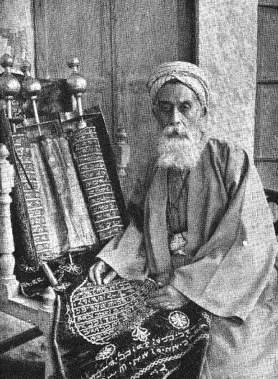
Cristo è eterno
Giovanni 8.48-59
Dio onora il Suo figlio, ma coloro che si credono essere giusti per se stessi lo disonorano.
Lo disonorano verbalmente al chiamarlo samaritano e al accusarlo di avere un demonio. (Secondo i giudei, i samaratani erano la feccia della terra.)
68

Slide 69
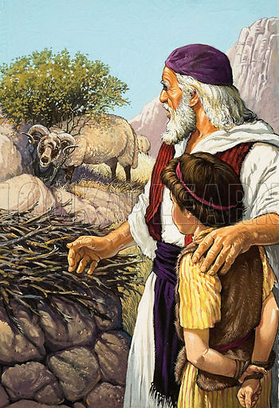
Cristo è eterno
Giovanni 8.48-59
Gli ha detto che Abraamo aveva visto il Suo giorno e si era rallegrato. Come ha potuto Abraamo vedere il giorno di Cristo? Per fede (Ebrei 11.8–16).
Vide un un lampo de la Sua opera redentrice quando ha offerto Isaac sull’altare (Genesi 22).
Dio gli comunicò molti segreti a suo amico Abraamo dovuto alla sua fede e obbedienza (Genesi 18.16–22).
69

Slide 70

Cristo è eterno
Giovanni 8.48-59
Quando la brillante luce della Parola di Dio risplande nei cuori, gli uomini devono accettarla ed essere salvati o rifiutarla e perdersi.
Osservate quanto odiavano Cristo questi ebrei religiosi y procuravano ucciderlo!
Questo infatti provava che erano figli di Satana, l’omicida.
Gesù affermò essere Geova Dio quando disse: «Prima che Abraamo fosse nato, IO SONO» (vedete v. 58; anche Éxodo 3.14).
70

Slide 71
Cristo è eterno
Giovanni 8.48-59
Nel versetto 24 anche disse: «Perché se non credete che io sono, morirete nei vostri peccati».
Nel versetto 28 disse: «Quando avrete innalzato il Figlio (nella croce) dell'uomo, allora conoscerete che io sono».
La bugia di Satana è che Cristo non è il Figlio di Dio (guardate 1 Giovanni 2.22; 4.1–3).
È impossibile onorare Dio e allo stesso tempo disonorare il Figlio (5.23).
71

Slide 72
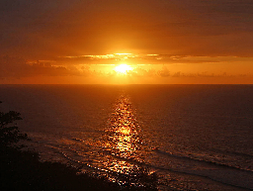
Aplicazioni
Ragione della nostra fede.
  El cristianesimo non è una serie di insegnamenti senza fondamento.
  La fede cristiana ha i suoi fondamenti storici, per tanto dimostrabili.
  I credenti non dobbiamo avere paura di presentare la nostra fede davanti di qualsiasi persona e dove sia necessario.
72

Slide 73
Aplicazioni
Non avere paura al confronto fruttifero.
  Non dobbiamo cadere nell’errore di una discussione senza senso.
  Presentiamo gli argomenti con onestà, ma anche esigiamo la stessa onestà da chi presenta argomenti contrari.
73

Slide 74
Aplicazioni
Evangelizzazione che conduca alla decisione.
  Gesù presentava il suo messaggio aspettando alcuna risposta da coloro che lo ascoltavano.
  Delle volte questa risposta era il confronto diretto, ma sempre ci fu reazione.
  Che il nostro messaggio non sia un messaggio innocuo, se non che sempre produca effetto nei nostri udenti.
74

Slide 75
Bibliografia
Carson, D., France, R., Motyer, J., & Wenham, G. (2000, c1999). Nuevo comentario Bíblico : Siglo veintiuno (electronic ed.) (Lc 6.20-26). Miami: Sociedades Bı́blicas Unidas.
Douglas, J.D. Nuevo Diccionario Bíblico : Primera Edición. Miami: Sociedades Bíblicas Unidas, 2000.
LBLA Mapas, electronic ed. La Habra, CA: Foundation Publications, Inc., 2000.
Lockward, Alfonso. Nuevo Diccionario De La Biblia. Miami: Editorial Unilit, 2003.
Mapas De La Biblia Caribe, electronic ed. Nashville: Editorial Caribe, 2000, c1998.
Martínez, Mario, et al, eds. El Expositor Bíblico: La Biblia, Libro por Libro, Maestros de jóvenes y Adultos, Volumen 2, 5nta Ed. El Paso, Texas: Casa Bautista de Publicaciones, 2007, c1995.
Nelson, Wilton M. y Juan Rojas Mayo, Nelson Nuevo Diccionario Ilustrado De La Biblia, electronic ed. Nashville: Editorial Caribe, 2000, c1998.
Vine, W.E. Vine Diccionario Expositivo De Palabras Del Antiguo Y Del Nuevo Testamento Exhaustivo, electronic ed. Nashville: Editorial Caribe, 2000, c1999.
Walvoord, J. F., & Zuck, R. B. (1996). El conocimiento bíblico, un comentario expositivo: Antiguo Testamento, tomo 1: Génesis-Números (125). Puebla, México: Ediciones Las Américas, A.C.
Carro, D., Poe, J. T., Zorzoli, R. O., & Editorial Mundo Hispano (El Paso, T. (1993-). Comentario bı́blico mundo hispano Exodo (1. ed.) (26). El Paso, TX: Editorial Mundo Hispano.
Wiersbe, W. W. (1995). Bosquejos expositivos de la Biblia: Antiguo y Nuevo Testamento (electronic ed.). Nashville: Editorial Caribe.
MacDonald, W. (2004). Comentario Bíblico de William MacDonald: Antiguo Testamento y Nuevo Testamento (46). Viladecavalls (Barcelona), Espa±a: Editorial CLIE. φ
Platt, Alberto T. Estudios Bı́blicos ELA: Para que creáis (Juan). Puebla, Pue., México: Ediciones Las Américas, A. C., 1995. Print.
Gillis, C. (1991). El Antiguo Testamento: Un Comentario Sobre Su Historia y Literatura, Tomos I-V (╔x 14.21). El Paso, TX: Casa Bautista De Publicaciones.
  http://www.dsmedia.org/resources/illustrations/sweet-publishing/john
75
Notes:
75

Slide 76
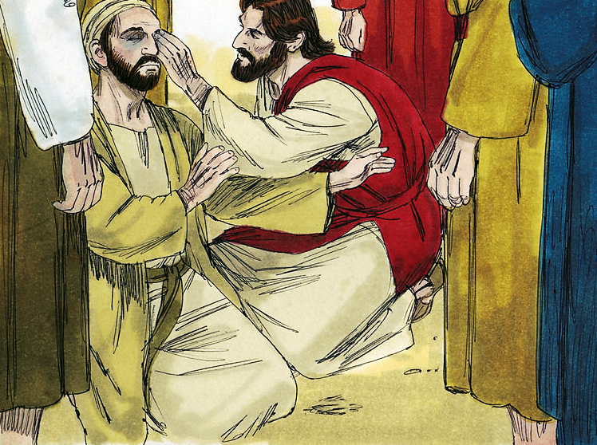
Prossimo Studio
Unità 7: Dopo Giudea
Gesù cagiona controversia
(Giovanni 9.1-41)
18 marzo 2014
La Biblia Libro por Libro, CBP®
Iglesia Bíblica Bautista de Aguadilla

Slide 77


